Slide 1
Создание творческой среды на уроках литературы.
Из опыта работы учителя русского языка и литературы
МБОУ «Пуксинская школа»
Лобачевой Ольги
Александровны

Slide 2
пассивным исполнителем.
Многие десятилетия школа и научно-педагогическая мысль занимаются поиском путей повышения эффективности учебного процесса, направленных на творческое развитие детей. Для этого требуется сформировать из ученика субъект деятельности, то есть такого обучающегося, который почувствовал бы себя на уроке активным творцом, а не пассивным исполнителем.

Slide 3
Задачи учителя
. Ввести учащихся в мир прекрасного, приобщая их
к образцам отечественной и мировой художественной культуры, к духовным исканиям выдающихся писателей.
. Воспитать потребность в чтении, интерес к литературе.
. Научить понимать художественное слово и на этой основе формировать понимание жизни, активное отношение к действительности, идейно-нравственные позиции, эстетические вкусы, взгляды, потребности, высокую общую и читательскую культуру.

Slide 4
Очень важно создать на уроке ситуацию успеха, чтобы каждый ученик поверил в свои силы. Эмоциональный комфорт и творческая раскованность на уроке возможны только при соблюдении методических требований:
- доброжелательность, неагрессивность обращений;
- возможность свободного проявления чувств.
(Это очень важное требование. Установлено, что если ограничивать ребенка в проявлении чувств, требовать, чтобы не так бурно спорил, потише смеялся, не так громко хлопал в ладоши, умерил удивление, радость, восторг, и использовать другие ограничения, подавляющие истинные чувства, то очень скоро ребенок почувствует неуверенность в себе, а это может снизить или уничтожить творческие способности).
- установление эмпатийных отношений, т.е. умении чувствовать ближнего, сопереживать ему, сочувствовать.
- использование способов ненасильственного общения: свобода выбора, снятие запретов, позитивное подкрепление ответов, авансирование похвалы, допущение ошибок при формировании нового;
- восприятие ситуации (ответов, предложений) не как хорошей или плохой, а как требующей размышления, рассуждения, разрешения.

Slide 5
Важно не только объяснять новый материал, но и дать возможность ученику самому «открыть» новое, то есть учить удивляться. В этом первоочередную роль играет создание на уроке творческой среды.
Что же такое творчество? Р. Мэй пишет: «…То, что проявляется как творчество — это всегда процесс… в котором осуществляется взаимосвязь личности и мира». По мнению Д. В. Винникотта, «творческая деятельность — это то, что обеспечивает здоровое состояние человека». Н. А. Бердяев придерживается следующей точки зрения: «Творческий акт всегда есть освобождение и преодоление. В нём есть переживание силы».
Таким образом, творчество — это то, в чём человек может осуществлять свою свободу, связь с миром, связь со своей глубинной сущностью. Через творчество раскрываются потенциальные возможности и способности ученика.

Slide 6
В.А.Ясвин и В.И.Панов отмечают, что творческая среда создает благоприятные условия для саморазвития свободной и активной личности, которой свойственна инициативность в освоении и преобразовании окружающего мира, высокая самооценка, открытость, а также свобода суждений и поступков. Творческая среда отличается высокой внутренней мотивированностью деятельности, которая сопровождается эмоциональным подъемом, позитивным, оптимистическим настроением. Становится ясно, что создание творческой среды в учебной деятельности не только создает комфортную обстановку на уроке, формирует коллектив, прививает интерес к предмету, но и при систематической работе способствует интеллектуальному развитию всех учащихся. Но нужно помнить, что сущность этой среды - совместный поиск, совместное созидание, творческие споры равных партнеров. «Творческая» среда «изживает себя», когда в группе выделяется авторитарный лидер, который стремится направлять мысли и деятельность своих товарищей.

Slide 7
Каковы же основные задачи педагога?
Это создание условий для самостоятельной работы, вооружение учащихся методами и приёмами творческой работы, обеспечение школьникам основных условий для творческой деятельности, предоставление учащимся времени для осуществления всех фаз творчества (подготовка идеи; созревание идеи; озарение; проверка своей идеи, воплощенной в действительность).

Slide 8
Технология развития критического мышления через чтение и письмо.
Уроки по развитию критического мышления через чтение и письмо строятся по особой формуле: вызов, осмысление и размышление.
Вызов — подготавливает учащихся к восприятию новой информации. В уроках старого типа этот этап часто называли актуализацией знаний.
Осмысление — это этап получения новых знаний, ввод новых понятий и терминов.
Размышление — этап усвоения новых знаний и умений, соотношения их с уже известными данными, сравнения, оценки и анализа.
Для каждого этапа в технологии РКМЧП предлагаются свои приемы. Например, на стадии вызова можно использовать кластеры, корзину идей, дерево предсказаний, мозговой штурм.
На стадии осмысления работают такие приемы как "Чтение с остановками", "Кубик Блума", "Толстые и тонике вопросы", таблица "ЗХУ".
Для стадии размышления подходят "Шесть шляп", "Синквейн", "Ромашка вопросов", "Эссе".
Прием "Инсерт" может работать на каждом этапе урока.

Slide 9
Прием инсерт
Прием Инсерт лучше всего подходит для уроков усвоения новых знаний, для урока коррекции ЗУН или для урока актуализации новых знаний и умений .
Прием требует от ученика не пассивного чтения, а внимательного.
Если раньше он просто пропускал непонятные моменты в тексте, то прием Инсерт заставляет обратить на них внимание, сконцентрироваться на каждой строке текста.
Инсерт довольно эффективен, когда нужно проработать большой пласт теоретического материала.

Slide 10
В начале работы с приемом желательно использовать небольшие тексты, чтобы дети привыкли к обилию значков.
-Также в начале работы можно попросить их не записывать тезисы, а говорить их устно. Необходимо выработать навыки тезисной формулировки.
-Таблица обсуждается по "колонкам". То есть, сначала то, что уже известно, затем то, что явилось новым.
-Работа может проводиться как индивидуально, так и в парах или группах.

Slide 11
Прием Кластер
Это способ графической организации материала, позволяющий сделать наглядными те мыслительные процессы, которые происходят при погружении в ту или иную тему.
Последовательность действий проста и логична: посередине чистого листа прошу ребят написать ключевое слово или предложение, которое является «сердцем» идеи, темы. Затем вокруг «накидать» слова или предложения, выражающие идеи, факты, образы, подходящие для данной темы, появившиеся слова соединяются прямыми линиями с ключевым понятием.
В итоге получается структура, которая графически отображает наши размышления, определяет информационное поле данной теме.

Slide 12
В работе над кластерами необходимо соблюдать следующие правила:
1. Не бояться записывать все, что приходит на ум. Дать волю воображению и интуиции.
2. Продолжать работу, пока не кончится время или идеи не иссякнут.
3. Постараться построить как можно больше связей. Не следовать по заранее определенному плану.

Slide 13
Урок по повести А.С. Пушкина «Капитанская дочка»
Стадия реализации смысла
Капитанская честь отечество долг служба (служение) присяга | дочка семья мать любовь честь понимание верность преданность сочувствие уважение

Slide 14
Капитанская отъезд Петра в крепость диплом офицера Миронова осада крепости гибель Мироновых отказ Гринева служить у Пугачева служба Гринева суд | дочка история с заячьим тулупчиком отношения в семье Мироновых дуэль и честность Маши Василиса Егоровна остается Пугачев милует Гринева и отпускает его спасение Маши Мироновой помощь Пугачева милость Екатерины II семейное счастье героев
- Каким словом или словами мы можем объединить все события в первом кластере? (война, офицерская служба)
- Каким словом или словами мы можем объединить события во втором кластере? (любовь, дом, семья, счастье близких, т.е. общечеловеческие ценности)
Вывод: мы уже сказали, что повесть – это завещание поэта о подлинных ценностях в жизни человека. Носителем всех этих ценностей является прежде всего Маша Миронова, прекрасный человек, которого Пушкин помогает нам увидеть за внешне простой героиней - любящей, спокойной, в минуты опасности живущей по правильным, благородным законам, которые помогают окружающим людям, спасают их. Семейное здесь существеннее исторического.

Slide 15
Синквейн
Как показывает опыт, синквейны могут быть полезны в качестве:
1) инструмента для синтезирования сложной информации;
2) способа оценки понятийного багажа учащихся;
3) средства развития творческой выразительности.
Правила написания синквейна:
1. (первая строка – тема стихотворения, выраженная ОДНИМ словом, обычно именем существительным); эпитеты
2. (вторая строка – описание темы в ДВУХ словах, как правило, именами прилагательными);
3. (третья строка – описание действия в рамках этой темы ТРЕМЯ словами, обычно глаголами);
4. (четвертая строка – фраза из ЧЕТЫРЕХ слов, выражающая отношение автора к данной теме)— крылатое выражение, смысловая фраза
5. (пятая строка – ОДНО слово – синоним к первому, на эмоционально-образном или философско-обобщенном уровне повторяющее суть темы).

Slide 16
Прием проблемного обучения
- Создавать проблемные ситуации.
- Учить решать нестандартные задачи.
- Поднимать уровень мыслительной деятельности учащихся.

Slide 17
Эвристическая беседа
Стимулирующие вопросы и инструкции учителя при умелой их формулировке заставляют школьников в поисках ответов активно оперировать учебным материалом, анализировать его, осмысливать, обеспечивая тем самым глубокую переработку усваиваемого материала и, как следствие, его прочное запоминание.

Slide 18
Лекция и слово учителя на уроках литературы.
Лекция, семинар, беседа, комментированное чтение, диспут не определяют активность или пассивность занятия. Все зависит от того, способен ли вид урока будить мысль, увлекать чувством, побуждать к действию. Активность сама по себе не возникает. Она создается творческим трудом учителя и учащихся, поэтому невозможно дать рецепт, как нужно читать лекцию или проводить семинар. Главное- нужно учить ребят воспринимать лекцию.
В средних классах это еще не лекция, а слово учителя, поэтому для активного восприятия слова учителя учениками необходимо научить их не только слушать, но и выделять главную мысль.

Slide 19
Проблема образного мышления.
Природа образного мышления едина как для писателя, так и для читателя. Урок должен строиться как художественное произведение. Учитель должен быть искренен и правдив. Только в таком случае можно надеяться на успех.

Slide 20
Самостоятельная учебная работа.
. Разноуровневые задания
. Школьник выступает в качестве исследователя, интерпретатора художественного текста
. Одновременно осуществляется и контроль и обучение
. Задействован весь класс

Slide 21
Прием сравнения как метод творческой деятельности учащихся
Чем содержательнее деятельность учащихся, связанная с наглядным пособием, тем эффективнее будет ее влияние на умственное развитие и усвоение учебного материала. Активность школьников, вызываемая предметами и словесными раздражителями, должна сочетаться с активностью логической.

Slide 22
Урок-диспут
Диспут развивает устную речь, учит общению, стимулирует творческую самостоятельность учащихся. Идейный спор по волнующей его участников проблеме помогает формированию нравственной убежденности, становлению активной жизненной позиции.

Slide 23
Использование разнообразных творческих занятий.
Разнообразные творческие задания развивают познавательные способности каждого ребенка, позволяют использовать индивидуальный опыт ученика, помогают личности познать себя, самоопределиться и самореализоваться ,а не формировать заранее заданные свойства.
Выполнение подобных заданий создает творческую атмосферу, делает урок незабываемым, вызывает больший интерес к изучаемому предмету, способствует проявлению инициативности и творческой самостоятельности школьников.

Slide 24
Комментированное чтение
Комментированное чтение помогает учащимся правильно понять трудные места текста, уяснить смысл непонятных слов и выражений, отсутствующих в современном литературном языке, а также научить выразительно читать текст, показать учащимся, какую огромную роль играет слово в обрисовке характера литературного героя.

Slide 25
Прием осуществления обратной связи
В течение урока все умственные действия учащихся незаметно перетекают одно в другое, потому что есть один проводник- учитель, ведущий класс от проблемной экспозиции к кульминации и развязке урока.
Но каждый урок предполагает осуществление обратной связи с учеником: он должен уметь самостоятельно воспроизводить, оценивать, анализировать художественное произведение.

Slide 26
Приемы эти разнообразны:
- сочинение – главная форма обратной связи;
- викторины, тесты;
- составление словарей на предложенную тему;
- тематических сборников;заочные экскурсии;
- литературные салоны;
размышления вслед за писателем.

Slide 27
«Хорошие и разные стихи».
Использую на уроках литературы поэтические пятиминутки. Поэтические пятиминутки - пять минут поэзии два раза в неделю на уроках литературы. Они представляют большую ценность, так как дают возможность каждому ученику пережить минуты успеха, удачи, веры в собственные силы и способности, расширяют рамки школьной программы, повышают общую и читательскую культуру учащихся, формируют эстетический вкус, культуру речи. Ввожу «Поэтические пятиминутки» с 5 класса. Начинаем со стихов русских поэтов о природе. Ученику следует обязательно объяснить свой выбор стихотворения, чем оно понравилось, какой след оставило в душе. В классе звучат стихи К.Бальмонта, И. Северянина. А. Блока, А.Фета, С.Есенина, Н.Рубцова и многих других поэтов. По своему желанию ученик может подобрать музыкальное сопровождение, подготовить иллюстрацию или рисунок. Все это усиливает эмоциональное восприятие поэзии.
Помогают мне стихи и тогда, когда нужно воссоздать личность писателя в связи с эпохой.

Slide 28
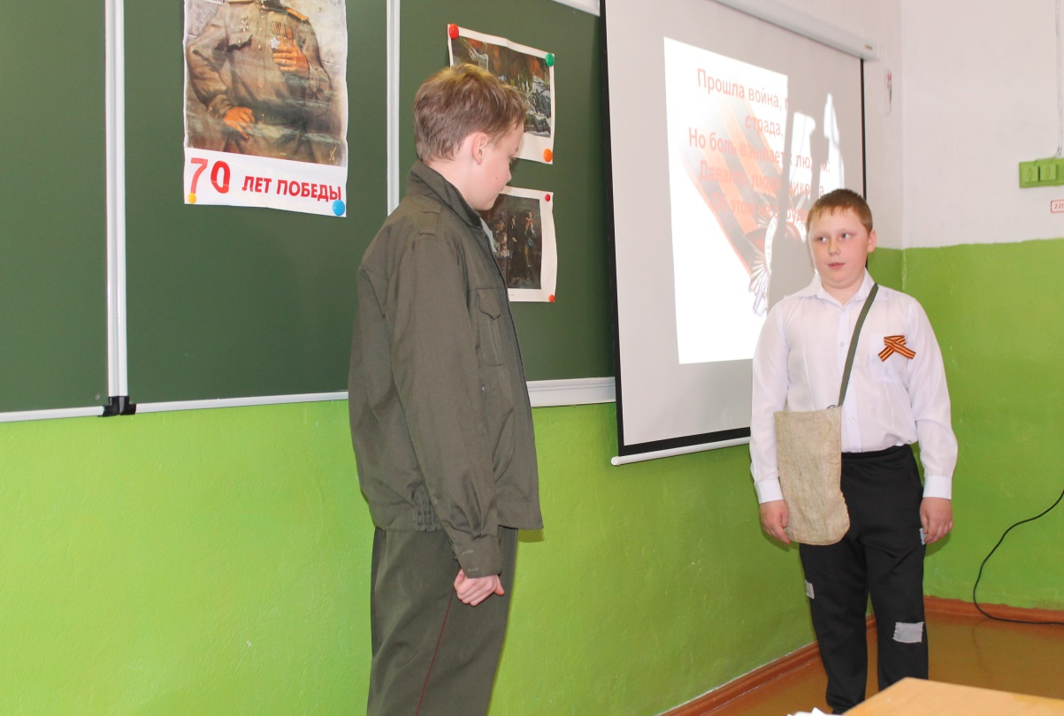
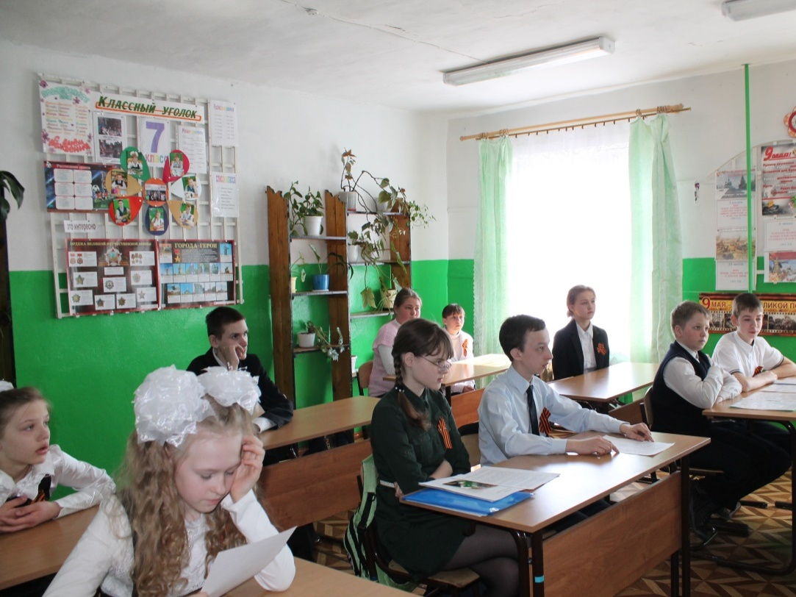
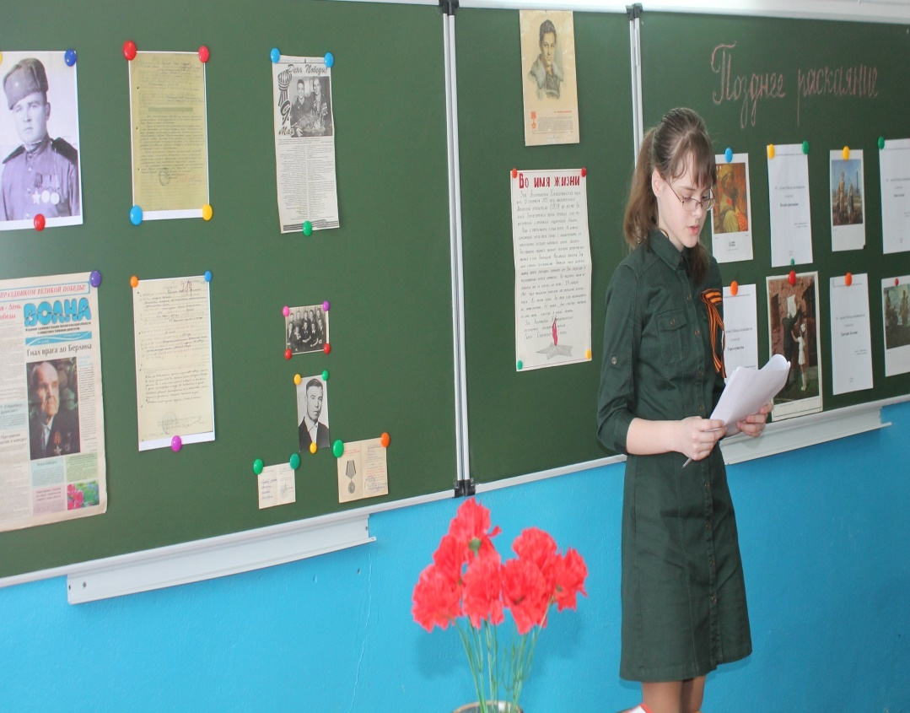
Нетрадиционные уроки
усиливают акцент на занимательности и стимулировании интереса к содержанию предметного курса, что, бесспорно, способствует повышению качества обучения.

Slide 29
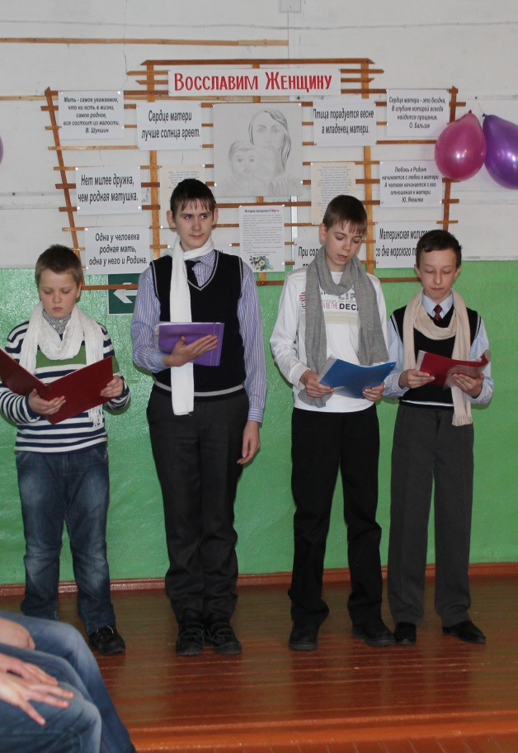
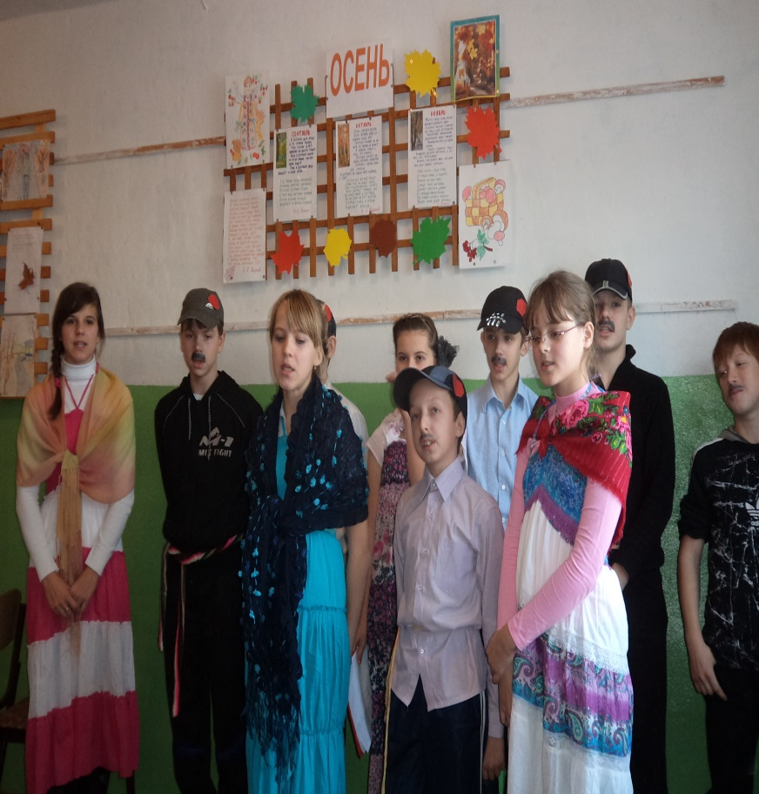
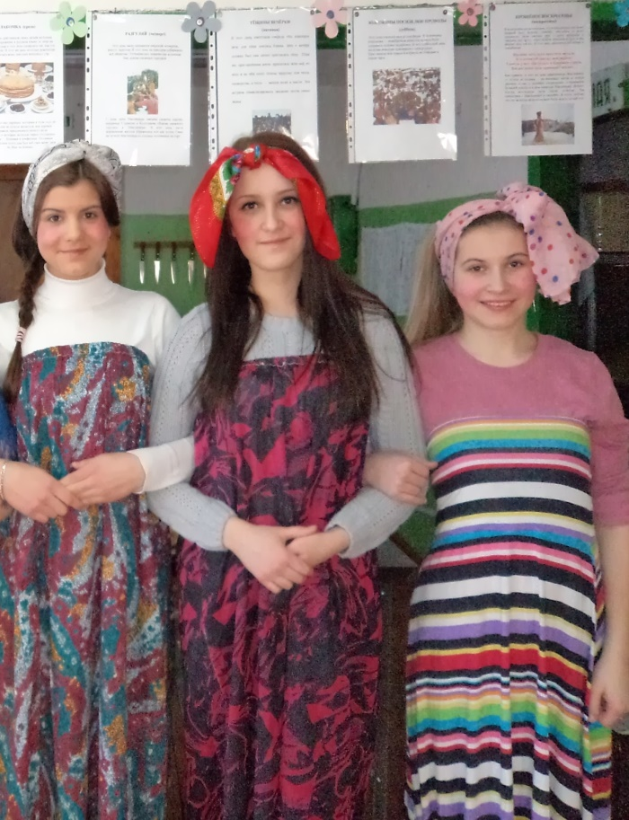
Уроки- концерты, уроки- конкурсы чтецов позволяют вместе с детьми проанализировать чтение, отметить успехи в достижении правильной декламации стихотворений.

Slide 30
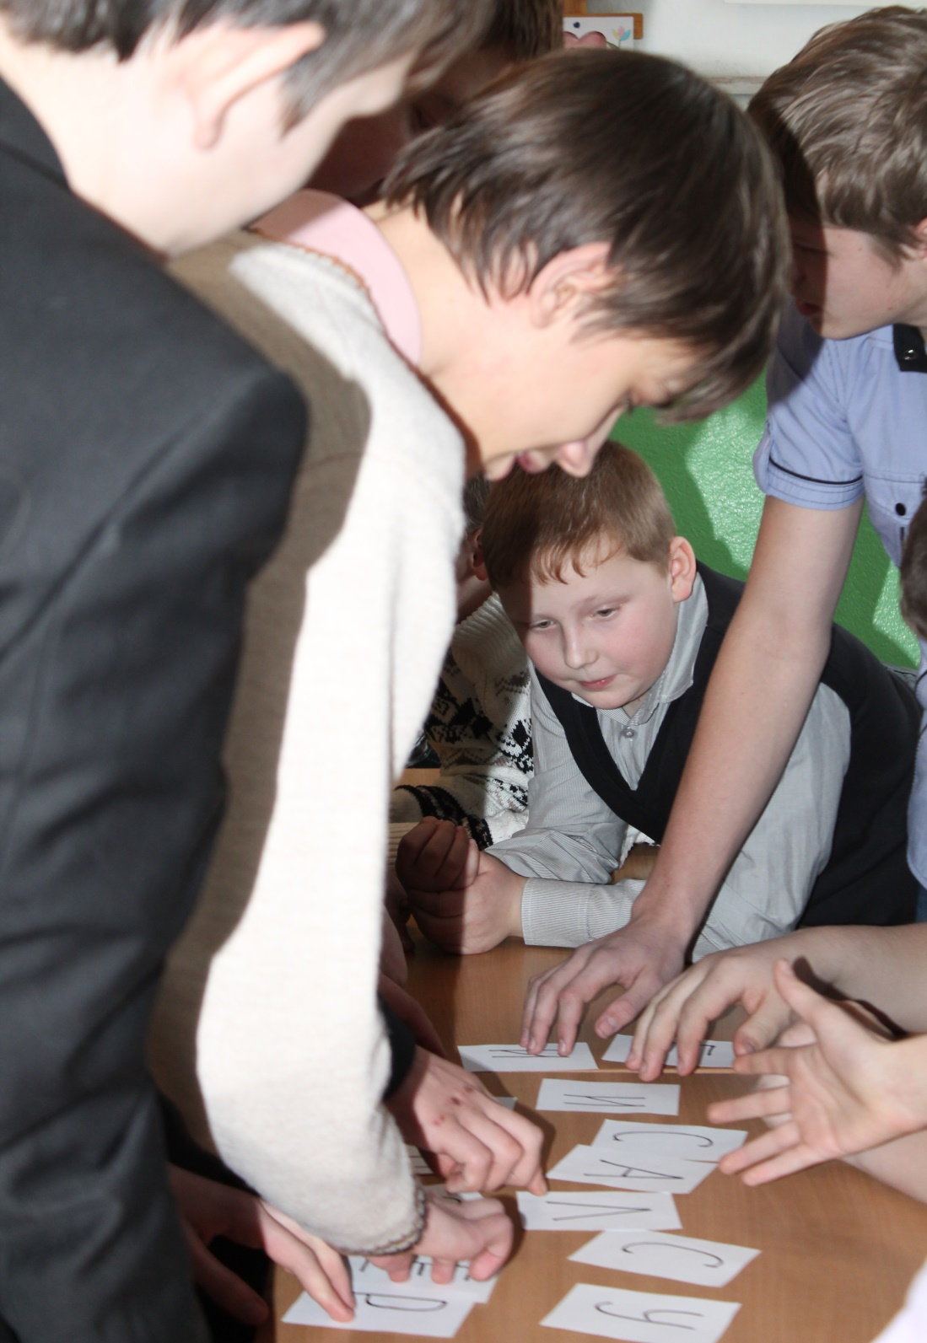
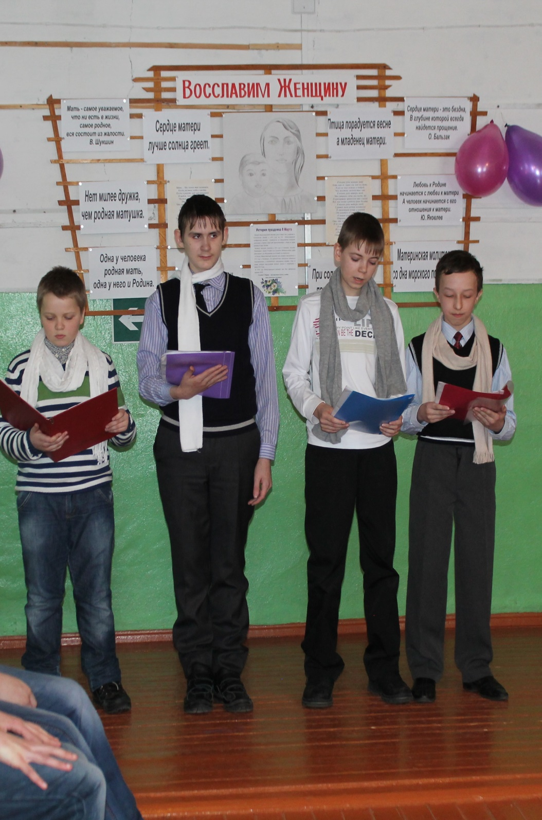

Slide 31
Учащимся нравятся и запоминаются именно те уроки, на которых в большей степени проявляются их творческие способности. Отмечая положительные стороны таких уроков, ученики указывают на большее количество новых знаний, расширение их интеллекта, словарного запаса языка, на развитие интереса к предмету, на получение навыков самостоятельной обработки информации, на развитие внимания творческих способностей.

